Slide 1


Project SMILE
Social Skills Make Inclusive Life Easier

Slide 2
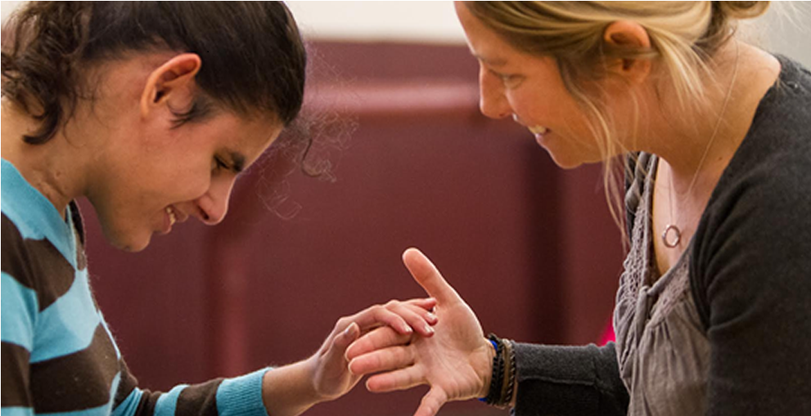
Socialne spretnosti in otroci z okvaro vida in z dodatnimi primanjkljaji (MDVI)
https://txdeafblindproject.org/communication/interaction-bonding/hand-under-hand-guidance/

Slide 3
»Otroci z okvaro vida in dodatnimi primanjkljaji (MDVI) imajo okvaro vida in vsaj še en primanjkljaj ali motnjo, ki je lahko razvojna motnja, motnja v duševnem razvoju, primanjkljaj na gibalnem področju ali povezana s sluhom. Večina otrok z MDVI se sooča z izzivi pri sporazumevanju, socialnem vključevanju in interakcijah, gibanju in spretnostih vsakodnevnega življenja. Pristopi in strategije, ki so lahko učinkovite pri otroku z enim primanjkljajem niso nujno učinkovite pri otrocih z MDVI, ker njihovo funkcioniranje ne predstavlja preprost seštevek primanjkljajev ali motenj temveč kombinacijo več primanjkljajev.„
(www.perkins.org/children-with-multiple-disabilities-and-vision-impairment-mdvi)

Slide 4
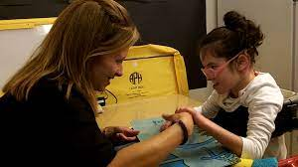
Ker je skupina otrok z MDVI izrazito raznolika, je lahko proces razvijanja socialnih spretnosti zahtevnejši.
https://www.nationaldb.org/media/doc/HandUnderHandTechnique_a.pdf

Slide 5

…vendar NI nemogoč!
Copyright: (c) Cacaroot | Dreamstime.com

Slide 6
Primeri dobre prakse:​ 3 prednostna področja
Izobraževalne in igralne aktivnosti – s priložnostmi za izkustvene individualne in skupinske obravnave
Pristop Miselnosti rasti– vključujoči etos in pripravljenost za ustvarjanje močnih odnosov
Učno okolje – skrbna organizacija fizičnega prostora in materialov

Slide 7

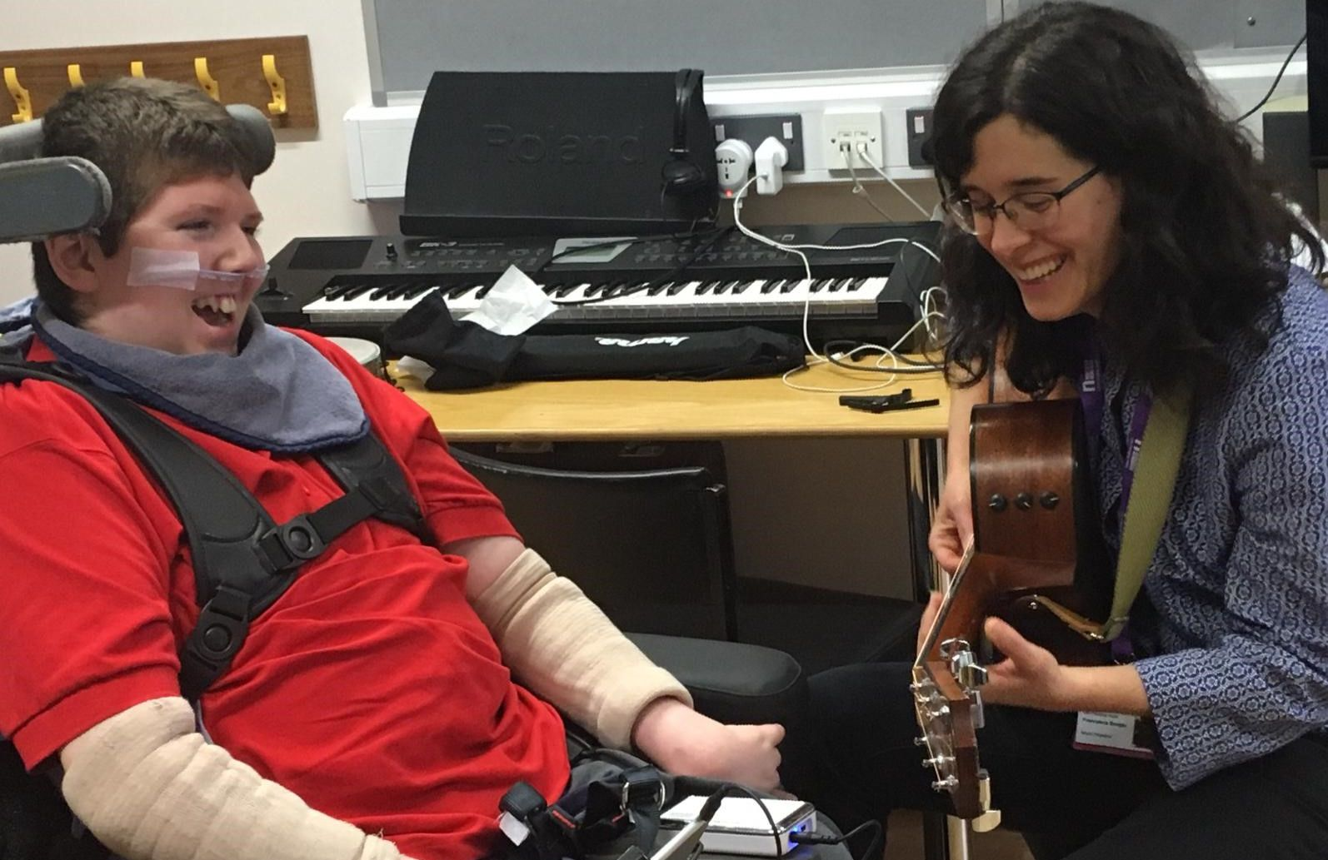
Učno okolje
Skrbno načrtovano učno okolje močno prispeva k uspehu izobraževalnega procesa. Lahko olajša sporazumevanje, avtonomijo, orientacijo in gibanje, tudi socialne interakcije.
MDVI Euronet

Slide 8
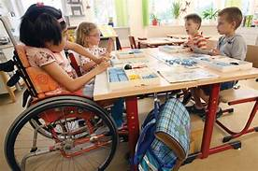
Primeri optimalnega učnega okolja
Primerna osvetlitev prostora
Kontrolirani moteči dejavniki v šolskem okolju
Dostop do senzoričnih aktivnosti
Tiho, umirjeno okolje
Prilagojene delovne mize (višina, naklon)

Slide 9
Izobraževalne strategije in aktivnosti, ki spodbujajo socialne spretnosti 1
'Turn taking‘- izmenjevanje med pogovorom: učiti učenca, da počaka na vrsto, da spoštuje druge
Igre, ki vključujejo dajanje in jemanje ‚ ‚vzemi lutko, meni daj mi žogo, ipd. učenje učenca, da deli; da so druge osebe ločene od njega
Igranje na glasbilih- učenje o vključevanju v skupinsko aktivnost, spodbujanje aktivnega poslušanja
Gibanje ob petju, glasbi - učenje o samoizražanju, posnemanju drugih, priključevanju, čakanju

Slide 10
Izobraževalne strategije in aktivnosti, ki spodbujajo socialne spretnosti 2
Gradbene igre- učenje odpornosti na nepričakovana dejanja in o pravilnih odzivih (stvari se včasih podrejo in to je v redu)​
Simbolna igra z uporabo znanih predmetov (lutka, krtača za lase, ponev ...)​ - spoznavanje konteksta, urjenje praktičnih spretnosti, razvijanje odnosov
Poslušanje zgodb - učenje o empatiji, stališčih in čustvih drugih ljudi, o širšem svetu
Uporaba lutk​- spoznavanje čustev, onomatopeja, posnemanje

Slide 11
Izobraževalne strategije in aktivnosti, ki spodbujajo socialne spretnosti 3
Praktične aktivnosti, izdelki - učenje o drugačnosti, samoizražanje
Barvanje/označevanje z različnimi tehnikami in orodji- učenje o avtonomiji, samoizražanju, vplivu
Igre z žogo - učenje o delitvi, čakanju, izmenjavah
Psihomotorične spretnosti - ovire, kotaljenje, igre z žogo z gibalno ali zvočno asociacijo - spoznavanje gibanja, telesne avtonomije, počakati, deliti

Slide 12
Strategije za krepitev socialnih spretnosti
Začetni pozdrav celotne skupine, vseh otrok – naj bo redno in dosledno
Dogovorjeni znaki za začetek in konec aktivnosti - pozdravna pesem, zvočni znak za pospravljanje, tipni/vidni znaki za aktivnost, ipd….
Raziskovanje in spoznavanje prostora – materiale in pripomočke, ki jih učenec uporablja, vedno hranite na istem mestu in spodbujajte samostojnost
Pomagajte učencu vedeti, kdo je prisoten in kje je ta oseba/sošolec - uporaba glasu/ signalov / znakov/ tipnih simbolov/ vidnih oznak/ predmetov (glede na sporazumevalne potrebe učenca)

Slide 13
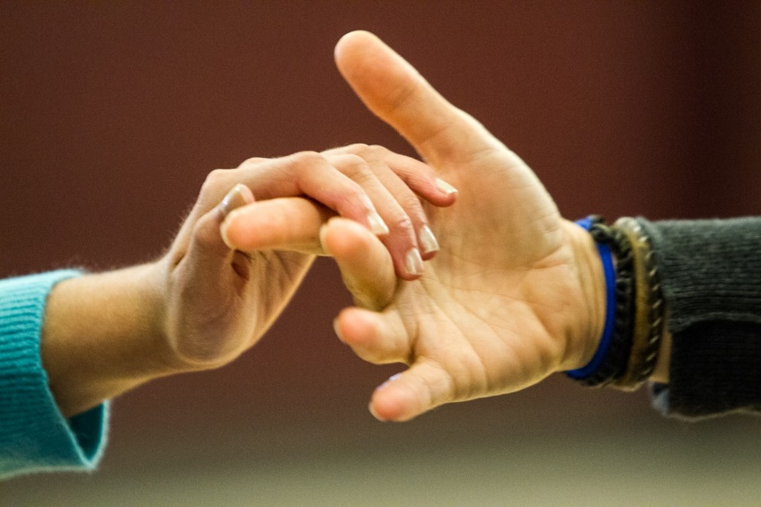
Strategije za krepitev socialnih spretnosti
Roka pod roko namesto roka čez roko: strategija omogoča učencu aktivnejšo vlogo in več nadzora pri raziskovanju, učenju…
https://www.pathstoliteracy.org/entering-world-tactile-interaction-child-who-deafblind-introducing-new-deafblind-interaction/

Slide 14
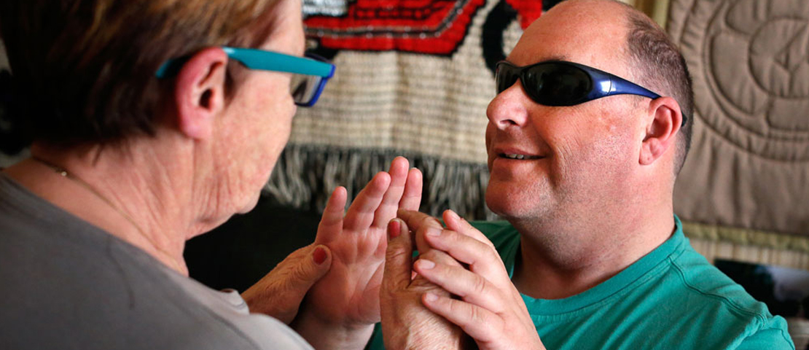
Strategije za krepitev socialnih spretnosti
Modeliranje - pomagajte učencu razumeti in sodelovati v aktivnostih z modeliranjem gibov, kot je valjanje gline, ploskanje z rokami
https://blindlowvision.org.nz/how-we-can-help/specialist-services/deafblind-services/

Slide 15
Trening socialnih spretnosti vključuje
Razvoj spretnosti poslušanja – različni toni glasu in kakšna čustva pomenijo
Učenje različnih vrst pozdravov za različne ljudi
Učenje branja sporočil obrazne mimike in gestov (vključno z lastno!)​
Učenje spoštovanja osebnega prostora
Učenje o družbeno nesprejemljivih oblik vedenja: vrtanje po nosu, dotikanje intimnih predelov tela, neprimerno ali pretirano dotikanje drugih oseb, ipd.

Slide 16
Več priložnosti za vajo in krepitev socialnih spretnosti
Pozdraviti veliko ljudi na različne načine in v različnih situacijah
Obračanje glave proti sogovorniku
Poslušanje nebesednih znakov in kaj ti pomenijo – npr. vzdihovanje, ipd.
Pokončna drža glave – 'pokaži mi svoj ljubki obraz‘
Vzdrževanje primernega položaja in drže telesa
​
​

Slide 17

Čas za refleksijo…
Ali lahko delite ideje, strategije, ki jih že uporabljate in učinkujejo?
Se spomnite načinov vključevanja učenja socialnih spretnosti pri drugih aktivnostih?
https://www.thinkib.net/media/ib/psychology/images/discuss.jpg

Slide 18


"The European Commission's support for the production of this publication does not constitute an endorsement of the contents, which reflect the views only of the authors, and the Commission cannot be held responsible for any use which may be made of the information contained therein."

